Slide 1


Slide 2
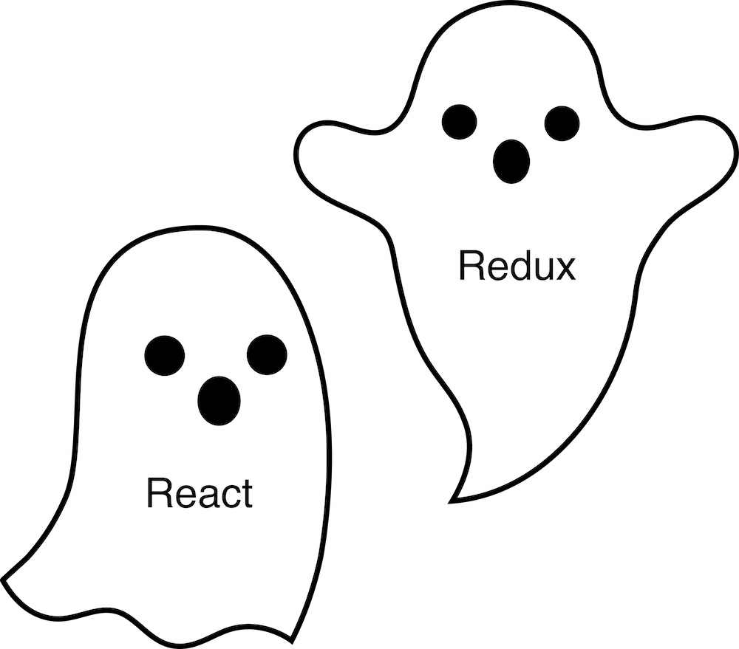
到底是什么鬼

Slide 3
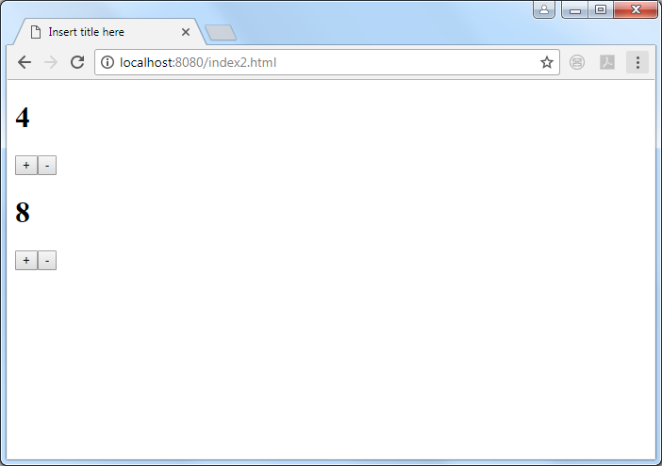
计数器

Slide 4
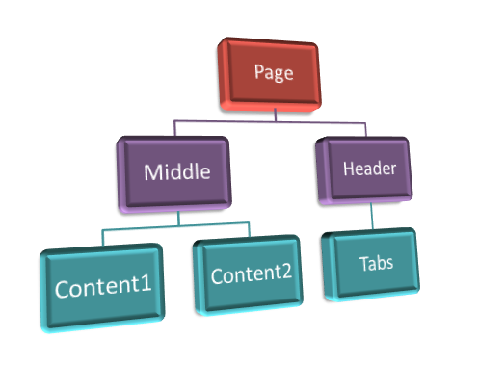
组件之间的通信

Slide 5
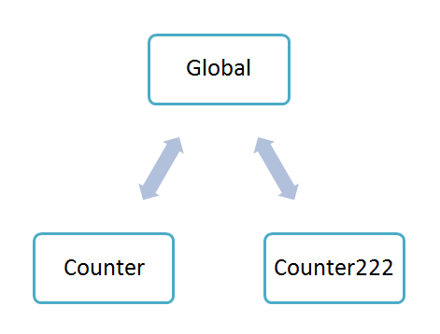
平级组件之间

Slide 6
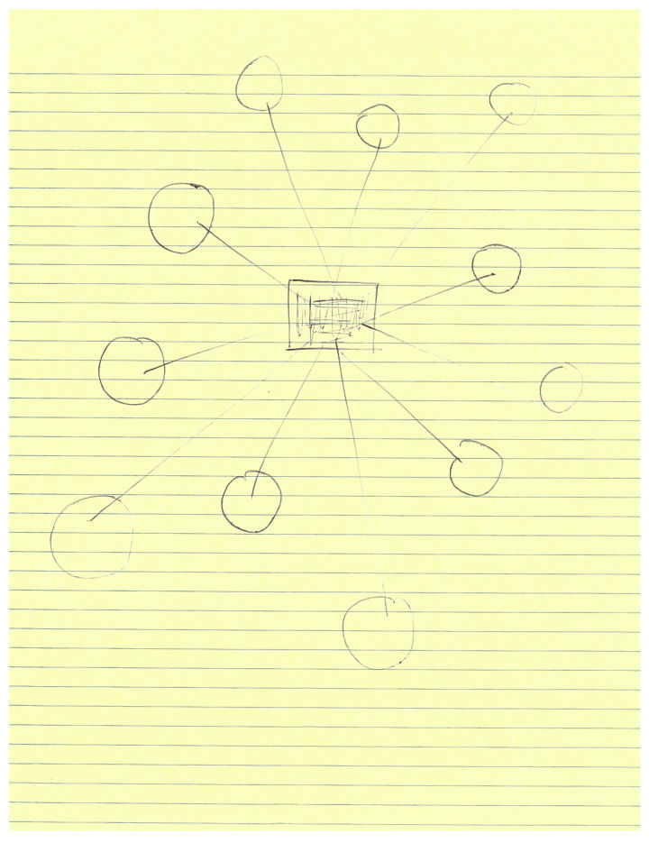
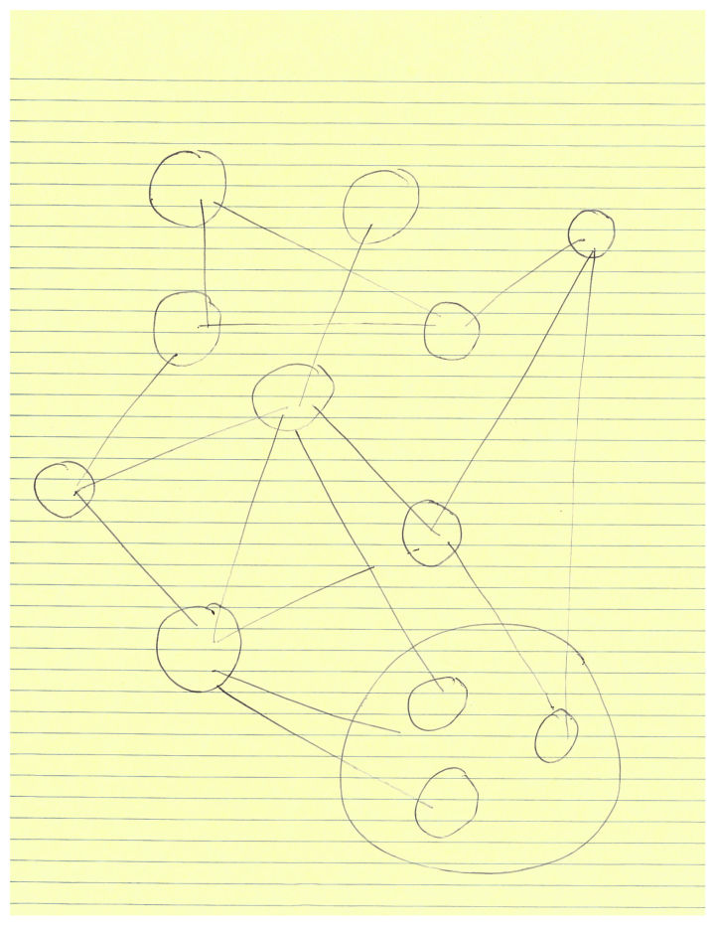
代码结构
组件之间的通信

Slide 7
Redux 的设计思想
（1）Web 应用是一个状态机，视图与状态是一一对应的。
（2）所有的状态，保存在一个对象里面。

Slide 8
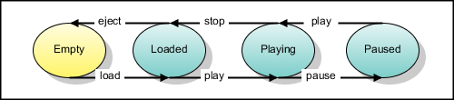
播放器

Slide 9
几个核心概念
（1）Reducer：纯函数，只承担计算 State 的功能，不合适承担其他功能，也承担不了，因为理论上，纯函数不能进行读写操作。
（2）View：与 State 一一对应，可以看作 State 的视觉层，也不合适承担其他功能。
（3）Action：存放数据的对象，即消息的载体，只能被别人操作，自己不能进行任何操作。

Slide 10
Store
Store 就是保存数据的地方，你可以把它看成一个容器。整个应用只能有一个 Store。
Redux 提供createStore这个函数，用来生成 Store。
import { createStore } from 'redux';
const store = createStore(fn);

Slide 11
State
Store对象包含所有数据。如果想得到某个时点的数据，就要对 Store 生成快照。这种时点的数据集合，就叫做 State。
当前时刻的 State，可以通过store.getState()拿到。
Redux 规定， 一个 State 对应一个 View。只要 State 相同，View 就相同。你知道 State，就知道 View 是什么样，反之亦然。
import { createStore } from 'redux';
const store = createStore(fn);
const state = store.getState();

Slide 12
Action
State 的变化，会导致 View 的变化。但是，用户接触不到 State，只能接触到 View。所以，State 的变化必须是 View 导致的。Action 就是 View 发出的通知，表示 State 应该要发生变化了。
Action 是一个对象。其中的type属性是必须的，表示 Action 的名称
const action = {
type: ‘ACTION_NAME',
payload: 'Learn Redux'
};

Slide 13
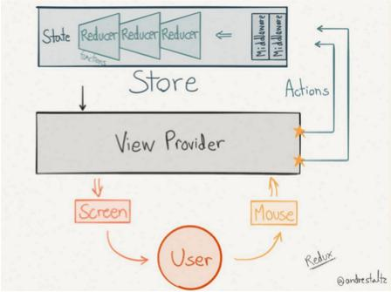
Steate ⬄ View

Slide 14
store.dispatch() View 发出 Action
import { createStore } from 'redux';
const store = createStore(fn);
const action = {
type: 'ADD_TODO',
payload: 'Learn Redux'
};
store.dispatch(action);

Slide 15
Reducer
Store 收到 Action 以后，必须给出一个新的 State，这样 View 才会发生变化。这种 State 的计算过程就叫做 Reducer。
Reducer 是一个函数，它接受 Action 和当前 State 作为参数，返回
const reducer = function (state, action) {
// ... return new_state;
};
一个新的 State。

Slide 16
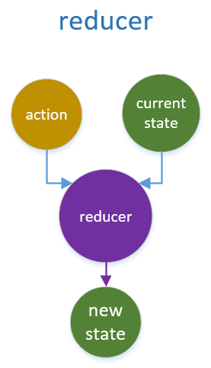

Slide 17
const defaultState = 0;
const reducer = (state = defaultState, action) => {
switch (action.type) {
case 'ADD': return state + action.payload;
default: return state;
}
};
const state = reducer(
1, { type: 'ADD', payload: 2 }
);

Slide 18
不要手动调用Reducer
实际应用中，Reducer 函数不用像上面这样手动调用，store.dispatch方法会触发 Reducer 的自动执行。为此，Store 需要知道 Reducer 函数，做法就是在生成 Store 的时候，将 Reducer 传入createStore方法。
import { createStore } from 'redux';
const store = createStore(reducer);
createStore接受 Reducer 作为参数，生成一个新的 Store。以后每当store.dispatch发送过来一个新的 Action，就会自动调用 Reducer，得到新的 State。
Reducer 函数里面不能改变 State，必须返回一个全新的对象

Slide 19
为什么这个函数叫做 Reducer 呢？因为它可以作为数组的reduce方法的参数。请看下面的例子，一系列 Action 对象按照顺序作为一个数组。
const actions = [
{ type: 'ADD', payload: 0 },
{ type: 'ADD', payload: 1 },
{ type: 'ADD', payload: 2 }
];
const total = actions.reduce(reducer, 0); // 3

Slide 20
Reducer函数需要是幂等的
Reducer 函数最重要的特征是，它是一个纯函数。也就是说，只要是同样的输入，必定得到同样的输出。
不得改写参数
不能调用系统 I/O 的API
不能调用Date.now()或者Math.random()等不纯的方法，因为每次会得到不一样的结果

Slide 21
store.subscribe()
Store 允许使用store.subscribe方法设置监听函数，一旦 State 发生变化，就自动执行这个函数
import { createStore } from 'redux';
const store = createStore(reducer);
store.subscribe(listener);

Slide 22
如何卸载监听器
store.subscribe方法返回一个函数，调用这个函数就可以解除监听
let unsubscribe = store.subscribe(() =>
console.log(store.getState())
);
unsubscribe();

Slide 23
Store 提供的三个方法
store.getState()
store.dispatch()
store.subscribe()

Slide 24
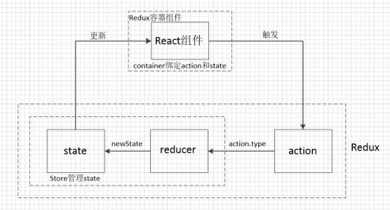

Slide 25

import { Provider } from 'react-redux'

Slide 26
不需要使用Redux的情况
"如果你不知道是否需要 Redux，那就是不需要它。“
"只有遇到 React 实在解决不了的问题，你才需要 Redux 。“
如果你的UI层非常简单，没有很多互动，Redux 就是不必要的，用了反而增加复杂性

Slide 27
需要使用Redux的情况
某个组件的状态，需要共享
某个状态需要在任何地方都可以拿到
一个组件需要改变全局状态
一个组件需要改变另一个组件的状态

Slide 28
三大原则
单一数据源
整个应用的 state 被储存在一棵 object tree 中，并且这个 object tree 只存在于唯一一个 store 中。
State 是只读的
惟一改变 state 的方法就是触发action，action 是一个用于描述已发生事件的普通对象。
使用纯函数来执行修改
为了描述 action 如何改变 state tree ，你需要编写 reducers。

Slide 29
React.createClass 与 React.Component
组件初始状态state的配置不同
React.createClass创建的组件，其状态state是通过getInitialState方法来配置组件相关的状态；
React.Component创建的组件，其状态state是在constructor中像初始化组件属性一样声明的。
函数this自绑定
React.createClass创建的组件，其每一个成员函数的this都有React自动绑定，任何时候使用，直接使用this.method即可，函数中的this会被正确设置。

Slide 30
React.Component 3种手动绑定this的方法
在构造函数中完成绑定
constructor(props) {
super(props);
this.handleClick = this.handleClick.bind(this);
}
调用时使用method.bind(this)
<div onClick={this.handleClick.bind(this)}></div>
使用arrow function来绑定
<div onClick={()=>this.handleClick()}></div>

Slide 31
无状态组件的特点：
组件不会被实例化，整体渲染性能得到提升
因为组件被精简成一个render方法的函数来实现的，由于是无状态组件，所以无状态组件就不会在有组件实例化的过程，无实例化过程也就不需要分配多余的内存，从而性能得到一定的提升。
组件不能访问this对象
无状态组件由于没有实例化过程，所以无法访问组件this中的对象，例如：this.ref、this.state等均不能访问。若想访问就不能使用这种形式来创建组件
组件无法访问生命周期的方法
因为无状态组件是不需要组件生命周期管理和状态管理，所以底层实现这种形式的组件时是不会实现组件的生命周期方法。所以无状态组件是不能参与组件的各个生命周期管理的。
无状态组件只能访问输入的props，同样的props会得到同样的渲染结果，不会有副作用

Slide 32
只有唯一一个Store对象
const store = createStore(counterReducer );
const counterReducer = (state = 0, action) => {
switch (action.type) {
case 'INCREMENT': return state + 1;
case 'DECREMENT': return state - 1;
default: return state;
}
};
const store = createStore(combineReducer);

Slide 33
//reducer
const counterReducer = (state = 0, action) => {
switch (action.type) {
case 'INCREMENT': return state + 1;
case 'DECREMENT': return state - 1;
default: return state;
}
};
const countCombineReducer = combineReducers({
num:counterReducer
})
//store
const store = createStore(countCombineReducer);

Slide 34
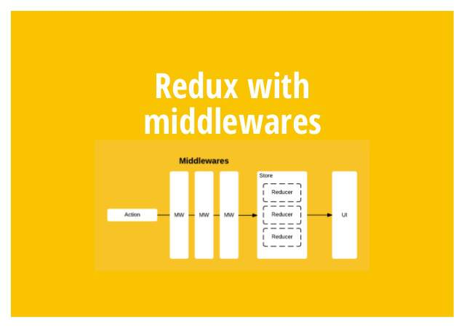
Middlewares

Slide 35
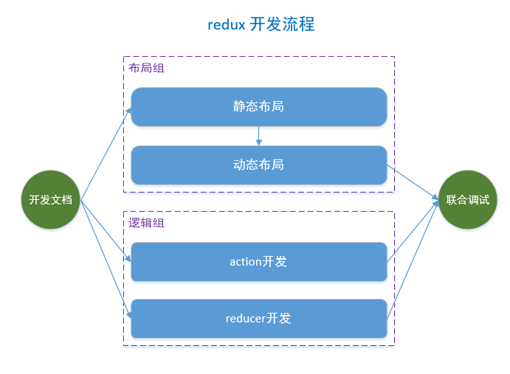

Slide 36
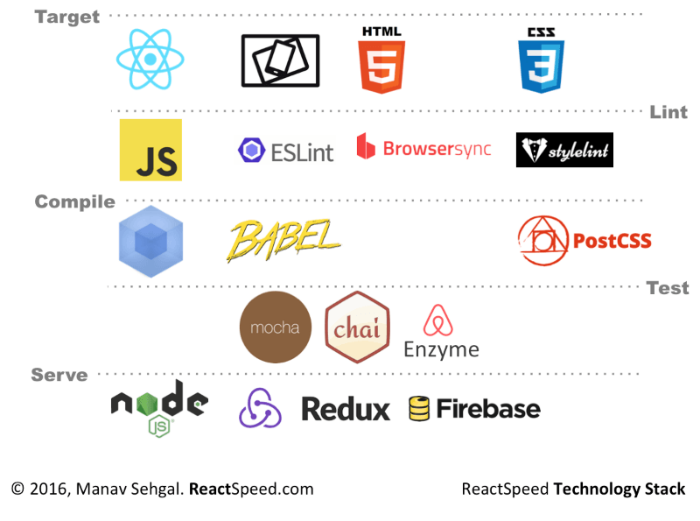
React 技术栈

